Slide 1
Геополитически контекст на отношенията между САЩ и Руската федерация

Slide 2
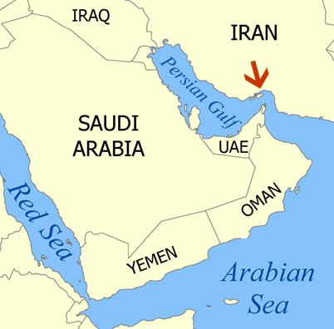
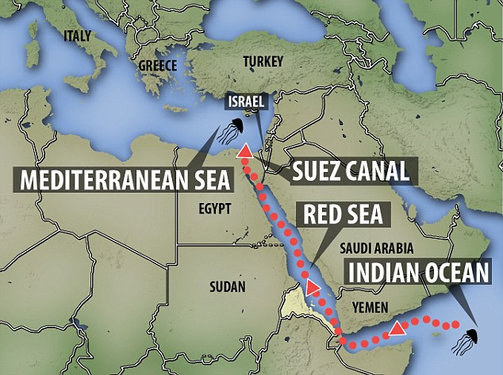
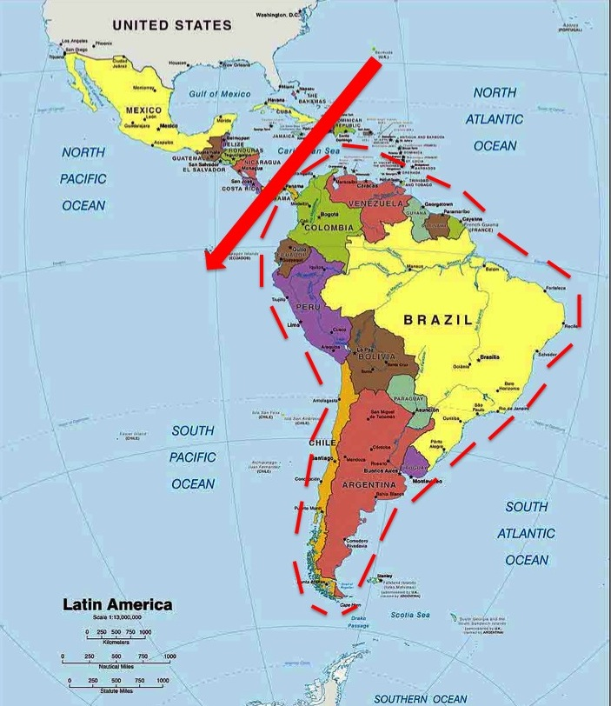
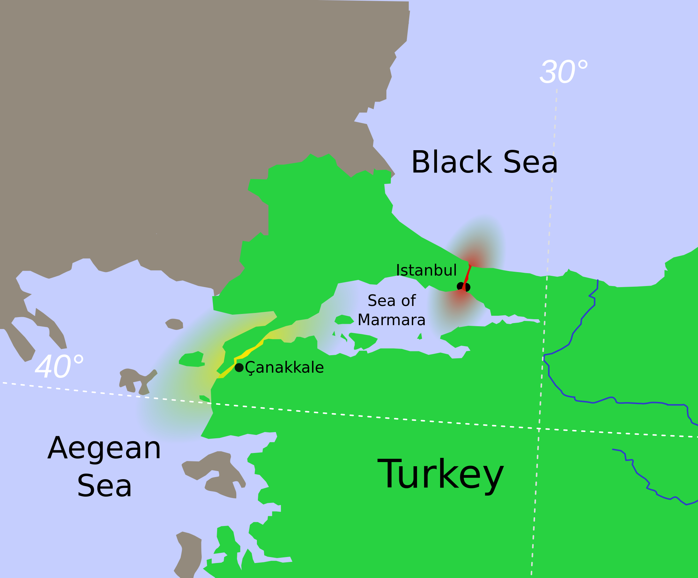
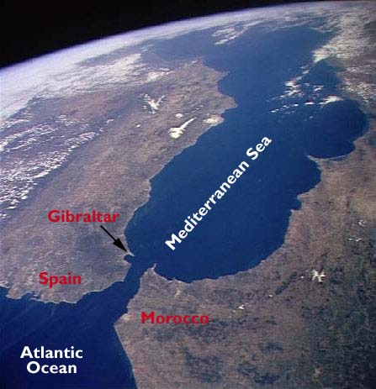

Slide 3
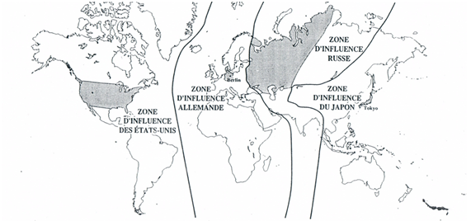
Възгледите на Карл Хаусхофер

Slide 4
Краят на Студената война – в търсене на ново равновесие
Фактори затрудняващи формирането на нов устойчив баланс на силите
Опит за съхраняване на СССР под някаква форма (ССД)
Беловежкото споразумение и ОНД
Липса на конфликтен дискурс

Slide 5
Краят на Студената война – в търсене на ново равновесие
ОДКС – руската сфера на влияние
Война в Приднестровието
Конфликтно наследство – съветския ядрен арсенал
Будапещенския меморандум – обещания за не/сигурност

Slide 6
Краят на Студената война – в търсене на ново равновесие
СТАРТ I, II и III
Договор за обикновените въоръжени сили в Европа
Първа чеченска война
Финансова криза в Руската федерация (1998 г.)

Slide 7
Краят на Студената война – в търсене на ново равновесие
Влошаване на отношенията между САЩ и РФ – източното разширение на НАТО
Войните в Югославия
ЕС – възможен участник или обект на намеси?

Slide 8
Възраждане на мощта на Русия
Източна Европа – отново арена на геополитически сблъсък
Русия губи интерес към интегриране в „Западния свят“
Втората чеченска война и възхода на Путин
Ирак, суровия нефт и руския бюджет
Конфликтите в Украйна и Сирия – симптоми на отдавна започнали процеси

